Slide 1
MHW1
Dennis Zaffiro
O46002284
26-03-2021

Slide 2
Descrizione del progetto
E’ un negozio di elettronica, nello specifico ho scelto una homepage di videogiochi.
L’utente potrò scegliere di ricaricare l’homepage dall’apposita navbar, andare sul proprio account, vedere le offerte disponibili e gli eventuali acquisti effettuati dal carrello, rappresentato da un pulsante in risalto rispetto agli altri. L’opzione in risalto è quella riguardo l’articolo di punta, ovvero la PS5, dunque una scritta che attira l’attenzione del cliente e un tasto più importante di tutti gli altri che lo indirizza al preordine. Nella sezione centrale, vi sarò un’area dedicata ai videogiochi più interessanti con la possibilità di visionare la tipologia più interessata tra 3(edizioni limitate,hot titles e bestsellers). Nel footer vi saranno in dettaglio tutte le possibilità di comunicazione con l’azienda.

Slide 3
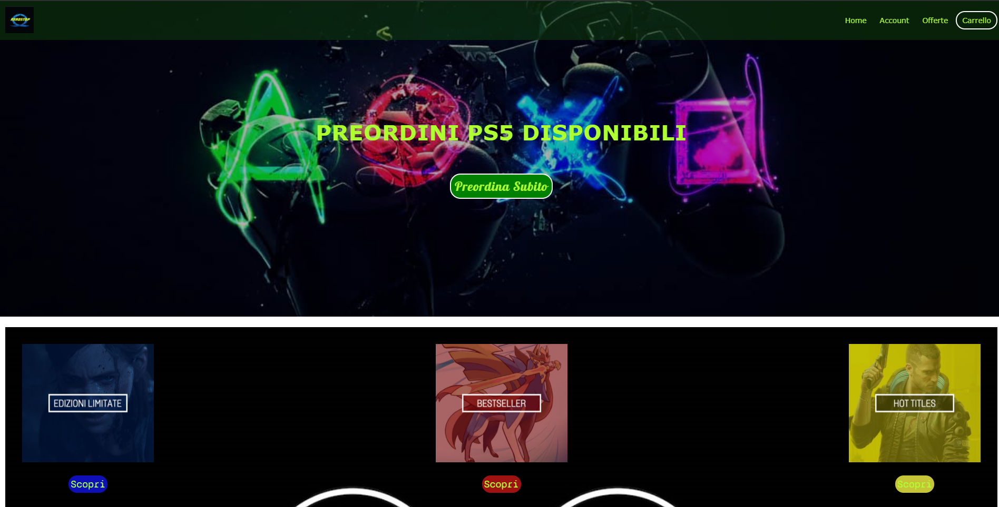
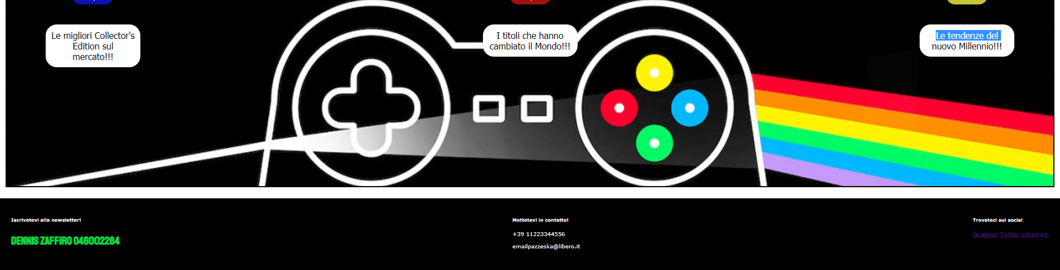
Layout complessivo HTML+CSS
Screenshot che mostra la vostra pagina web
Il layout complessivo consta di 2 immagini in quanto era impossibile screenare l’intera home con un solo png, per questo ho provato a sovrapporne due diverse.

Slide 4
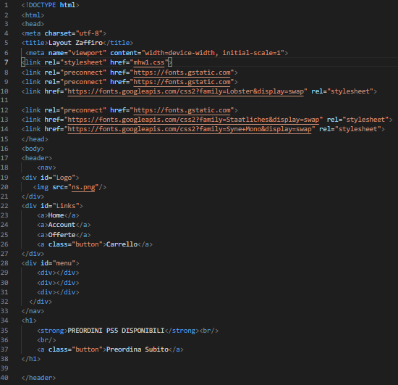
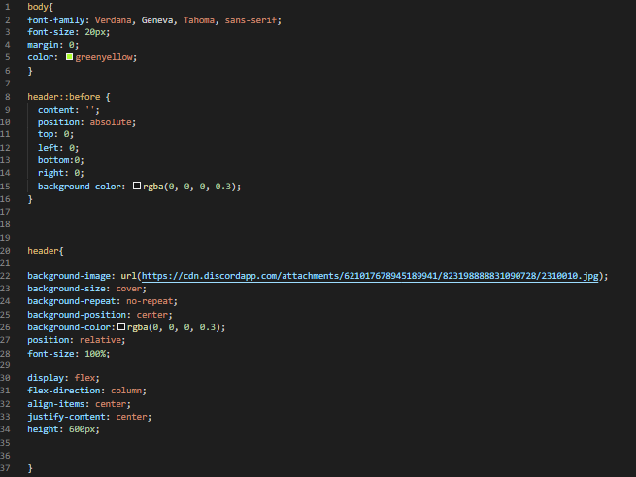
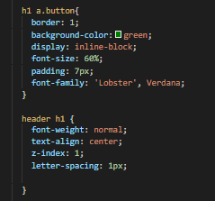
Header
Screenshot e codice (HTML+CSS)

Slide 5
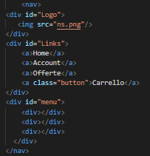
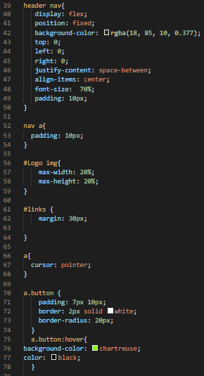
Menù navigazione
Screenshot e codice (HTML+CSS)

Slide 6
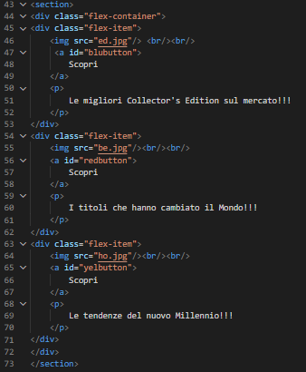
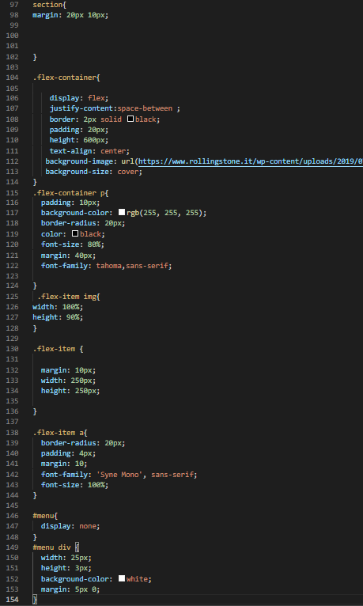
Sezione contenuti
Screenshot e codice (HTML+CSS)

Slide 7
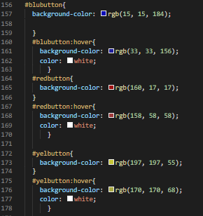
Sezione contenuti
Screenshot e codice (HTML+CSS)

Slide 8
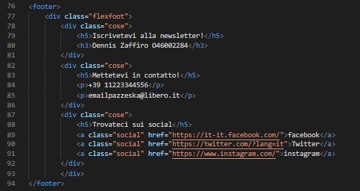
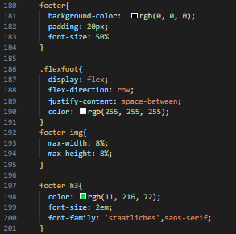
Footer
Screenshot e codice (HTML+CSS)

Slide 9
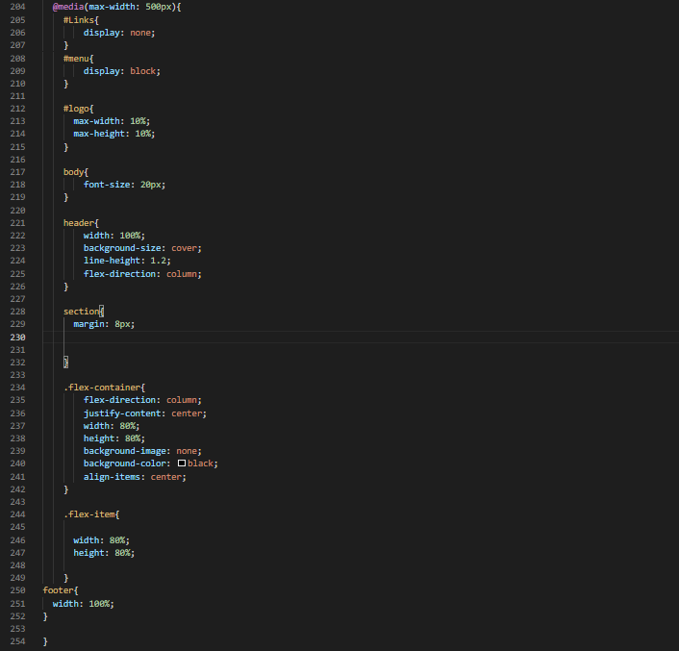
Css Mobile
Indicare le specifiche di progetto basandosi su quanto fatto per database
Cosa dovrà fare la vostra applicazione

